Slide 1
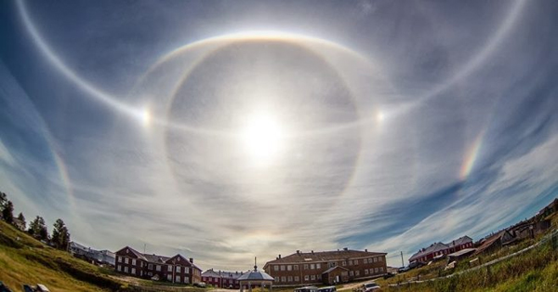
Chương 5. QUANG HỌC SÓNG

Slide 2

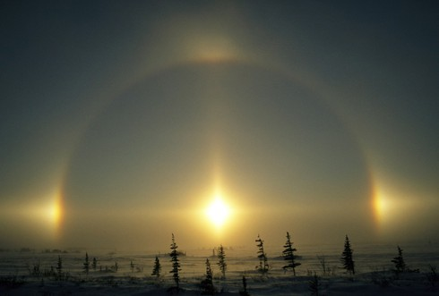
01
GIAO THOA ÁNH SÁNG
Giao thoa của hai nguồn ánh sáng kết hợp tạo ra một hệ vân sáng – tối nằm xen kẽ lan ra cả vùng bóng tối hình học.
02
NHIỄU XẠ ÁNH SÁNG
Nhiễu xạ ánh sáng qua khe hẹp, qua lỗ tròn cũng tạo ra những hệ vân sáng-tối xen kẽ rất đặc biệt.
03
PHÂN CỰC ÁNH SÁNG
Khi truyền qua những vật liệu tinh thể dị hướng có thể làm thay đổi cường độ ánh sáng mặc dù những vật liệu này trong suốt

Slide 3
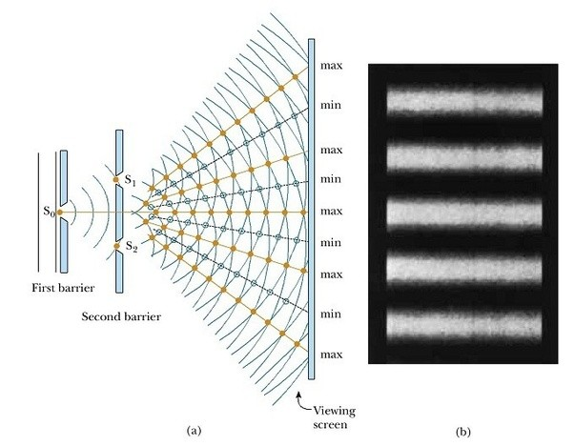
5.1
GIAO THOA ÁNH SÁNG
Giao thoa của hai nguồn ánh sáng kết hợp tạo ra một hệ vân sáng – tối nằm xen kẽ lan ra cả vùng bóng tối hình học.
1
Thí nghiệm Young về giao thoa ánh sáng và định nghĩa hiện tượng giao thoa ánh sáng
2
Giao thoa ánh sáng đơn sắc: điều kiện giao thoa, vị trí vân và khoảng vân
3
Giao thoa ánh sáng trắng
4
Hiện tượng dịch chuyển hệ vân giao thoa
5
Giao thoa ánh sáng cho bởi bản mỏng
6
Ứng dụng của hiện tượng giao thoa ánh sáng

Slide 4
5.1.1. Thí nghiệm Young về giao thoa ánh sáng và định nghĩa hiện tượng giao thoa ánh sáng
● Nội dung thí nghiệm:
- Dùng một nguồn sáng đơn sắc S để chiếu sáng hai khe hẹp S₁ và S₂ bố trí cách đều S trên một màn chắn P. Kích thước của hai khe S₁ và S₂ có thể thay đổi được. Phía sau màn chắn P đặt một màn quan sát Q.
Khi kích thước của hai khe S₁ và S₂ lớn, trên màn quan sát Q ta
thu được hai vệt sáng theo định luật truyền thẳng của ánh sáng.
- Khi kích thước của hai khe hẹp rất nhỏ thì trên màn quan sát
Q xuất hiện một hệ vân sáng – tối xen kẽ lan ra cả vùng bóng
tối hình học. Đặc biệt tại điểm O chính giữa màn quan sát
đáng nhẽ là vân tối thì lại trở thành vân sáng nhất.
Hiện tượng này vi phạm định luật truyền thẳng của
ánh sáng và gọi là hiện tượng giao thoa ánh sáng.
● Giải thích hiện tượng:
- Lý thuyết quang hình bất lực trong việc giải thích hiện tượng giao thoa
ánh sáng.
- Theo thuyết sóng điện từ về ánh sáng của Maxwell, khi kích thước của
hai khe hẹp rất nhỏ thì chúng trở thành hai nguồn phát sóng ánh sáng
về phía trước. Do hai nguồn sóng ánh sáng được lấy từ cùng nguồn S
và được bố trí cách đều S nên chúng là hai nguồn kết hợp cùng pha
với nhau, chúng giao thoa với nhau.
- Ở đâu hai sóng ánh sáng tăng cường lẫn nhau thì ở đó tạo thành
vân sáng, ở đâu hai sóng sáng triệt tiêu nhau thì ở đó tạo thành vân tối.
Điểm O trên màn là điểm cách đều hai nguồn S₁ và S₂ nên hai sóng sáng
tại O có cùng pha, chúng tăng cường nhau và ở O cho vân sáng.
P
Q
SƠ ĐỒ THÍ NGHIỆM GIAO THOA ÁNH SÁNG ĐƠN SẮC CỦA YOUNG
● Định nghĩa: Giao thoa ánh sáng là hiện tượng hai sóng ánh sáng thích hợp khi chồng chất có thể tạo ra hệ vân bao gồm các vân sáng và tối xen kẽ nhau lan ra cả vùng bóng tối hình học. Hai nguồn sóng sáng như vậy được gọi là hai nguồn kết hợp.
● Ý nghĩa: Hiện tượng giao thoa ánh sáng chứng tỏ ánh sáng có bản chất sóng.

Slide 5
5.1.2. Giao thoa ánh sáng đơn sắc: điều kiện giao thoa, vị trí vân và khoảng vân
Gọi a là khoảng cách giữa hai khe hẹp S₁ và S₂. Khoảng cách từ màn chắn P chứa hai khe hẹp
đến màn quan sát Q là D. O là điểm chính giữa màn quan sát Q và khoảng cách từ O đến
điểm M trên màn Q là OM = x.
Dao động sáng tại hai nguồn S₁ và S₂ là S = Acosωt, dao động sáng do hai nguồn gửi đến M là:
M
d₁
S₁
x
d₂
a
I
O
H
Dao động sáng tổng hợp tại M là:
S₂
D
Điểm M là cực đại giao thoa (vân sáng) khi:
vậy:
với:
Để điểm M là vân sáng thì hiệu đường đi từ hai nguồn đến điểm M phải bằng một số nguyên lần bước sóng.
Điểm M là cực tiểu giao thoa (vân tối) khi:
vậy:
với:
Để điểm M là vân tối thì hiệu đường đi từ hai nguồn đến điểm M phải bằng một số lẻ lần của nửa bước sóng.
Kẻ S₁H ⊥ S₂M ta có:
S₂S₁H ≈ MIO = α (rất nhỏ)
Vị trí của vân sáng bậc k là:
Khoảng vân giao thoa là khoảng cách giữa hai vân sáng kế tiếp bằng:
với:
Vị trí của vân tối thứ k là:
với:

Slide 6
5.1.3. Giao thoa ánh sáng trắng
Nếu thay nguồn sáng đơn sắc S trong thí nghiệm của Young bằng nguồn ánh sáng trắng thì trên màn quan sát thu được một hệ vân cầu vồng. Đó là giao thoa của ánh sáng trắng.
● Vân trung tâm là vân sáng màu trắng gọi là vân trắng giữa. Lí do: vân sáng trung tâm là nơi mọi ánh sáng đơn sắc đều thòa mãn điều kiện có cực đại giao thoa d₂ – d₁ = 0.
● Các vân sáng hai bên có viền trong tím và viền ngoài đỏ. Lí do: khoảng vân tỉ lệ với bước sóng theo công thức i = λD/a, viền trong tím ứng với ánh sáng tím có bước sóng nhỏ nhất và viền ngoài đỏ ứng với ánh sáng đỏ có bước sóng lớn nhất.
● Càng xa vân trắng giữa, các vân sáng có màu bàng bạc do các vân sáng có màu khác nhau và bậc khác nhau chồng chất lên nhau.
HÌNH ẢNH VÂN GIAO THOA ÁNH SÁNG TRẮNG

Slide 7
M*
5.1.4. Hiện tượng dịch chuyển hệ vân giao thoa:
Δx
Nếu trước một khe (S₁) ta đặt một bản mỏng hai mặt song song bề dày e chiết suất n thì toàn bộ hệ vân bị dời chỗ về phía khe đó (S₁) một lượng là Δx
e
d₁
M
S₁
x
Nguyên nhân: Do hiệu quang lộ từ hai nguồn đến điểm M trên màn khác 0.
n
d₂
a
O
Độ dịch chuyển:
S₂
Thật vậy, theo khái niệm quang lộ, quang lộ của một tia sáng trên quãng đường hình học d trong môi trường có chiết suất n là đại lượng:
D
Quang lộ của tia sáng có quãng đường hình học d₁ là:
Quang lộ của tia sáng có quãng đường hình học d₂ là:
Khi đó điều kiện cực đại giao thoa viết theo hiệu quang lộ là:
với:
Suy ra hiệu đường đi ứng với vân sáng là:
Do đó vị trí vân sáng ở M* khi có sự dịch chuyển hệ vân giao thoa là:
Vậy độ dịch chuyển hệ vân giao thoa so với khi chưa có bản mỏng là:

Slide 8
Bài tập 5.1. (Bài 1c trang 3).
Hai khe Young cách nhau một khoảng a = l = 1 mm được chiếu bằng ánh sáng đơn sắc có bước sóng chưa biết. Màn quan sát được đặt cách mặt phẳng chứa hai khe một đoạn D = 2m. Khoảng cách từ vân sáng thứ nhất đến vân sáng thứ bảy là 7,2 mm. Tìm:
a) Bước sóng của ánh sáng chiếu tới.
b) Vị trí của vân tối thứ ba và vân sáng thứ tư.
c) Độ dịch chuyển của hệ vân giao thoa trên màn quan sát, nếu đặt trước một trong hai khe một bản mỏng song song trong suốt chiết suất n = 1,5 và bề dày e = 0,02 mm.
d) Nếu đổ vào khoảng giữa màn quan sát và mặt phẳng chứa hai khe một chất lỏng thì khoảng cách giữa hai vân sáng liên tiếp là i’ = 0,9 mm. Tìm chiết suất n’ của chất lỏng.
LỜI GIẢI
a) Khoảng cách từ vân sáng thứ nhất đến vân sáng thứ bảy bằng 6 lần khoảng vân. Vậy:
Bước sóng của ánh sáng chiếu tới là:
b) Vị trí của vân tối thứ ba và vân sáng thứ tư lần lượt là:
c) Độ dịch chuyển của hệ vân giao thoa là:
d) Đổ chất lỏng có chiết suất n’ làm bước sóng ánh sáng thay đổi thành:
Do đó:

Slide 9
5.1.5. Giao thoa ánh sáng cho bởi bản mỏng
a) Thí nghiệm của Lloyd về sự giao thoa của ánh sáng phản xạ
- Gương thủy tinh G được bôi nhám một mặt, làm bằng thủy tinh có chiết suất n > 1 (lớn hơn chiết suất của không khí).
- Nguồn sáng đơn sắc S có bước sóng λ là nguồn sáng rộng ở rất xa gương. Xét một màn quan sát E được bố trí vuông góc với gương.
- Một điểm M trên màn E sẽ nhận được hai tia sáng từ S gửi đến là tia truyền trực tiếp AM và tia SIM từ S đến gương tại I và phản xạ ở đó rồi mới đến M. Hai tia này sẽ giao thoa với nhau.
S
L₂
L₁
M
O
G
I
- Theo lý thuyết để tại M là vân sáng hay vân tối thì hiệu quang lộ:
E
hay
S’
Tuy nhiên thực tế cho thấy điểm M đáng nhẽ là vân sáng thì lại là vân tối và ngược lại.
Do đó pha dao động của một trong hai tia L₁ hoặc L₂ phải thêm một lượng là π.
Tia L₂ truyền trực tiếp đến M qua một môi trường duy nhất nên chỉ có tia L₁ – tia phản xạ có pha thêm một lượng là π tức là quang lộ tia phản xạ phải dài thêm một nửa bước sóng.
Thí nghiệm của Lloyd cho thấy: Khi phản xạ trên môi trường chiết quang hơn môi trường của tia tới thì quang lộ của tia phản xạ dài thêm một lượng bằng nửa bước sóng.

Slide 10
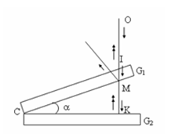
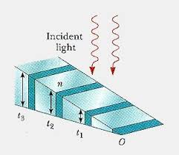
b) Giao thoa cho hệ vân nêm không khí
- Đặt hai bản thủy tinh mỏng phẳng tạo với nhau một góc nhị diện α thì lớp không khí giữa chúng tạo thành một nêm không khí có bề dày thay đổi.
- Chiếu một chùm sáng đơn sắc song song có bước sóng λ theo phương vuông góc với bản thủy tinh G₂ bên dưới như hình vẽ.
- Các tia phản xạ từ bản G₂ và tia tới tại điểm M ở mặt dưới của bản thủy tinh G1 sẽ giao thoa với nhau và tạo ra hệ vân định xứ trên mặt dưới của bản thủy tinh G₁.
+ Trường hợp nêm có độ dày thay đổi - vân cùng độ dày
- Gọi d = MK là bề dày của lớp không khí tại M thì hiệu quang lộ của tia tới và tia phản xạ tại M là:
- Tập hợp các vân tối thỏa mãn điều kiện:
Vân tối là tập hợp các điểm có cùng bề dày d_{k} thỏa mãn công thức trên đây nên ta gọi chúng là các vân có cùng độ dày. Đó là các đoạn thẳng tối song song với cạnh nêm (giao tuyến của G₁ và G₂). Cạnh nêm ứng với k = 0 là một vân tối.
- Tập hợp các vân sáng thỏa mãn điều kiện:
Vân sáng cũng là tập hợp các đoạn thẳng sáng song song với cạnh nêm.

Slide 11
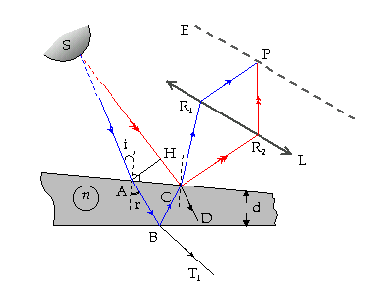
+ Trường hợp nêm có độ dày không đổi - vân cùng độ nghiêng
- Xét trường hợp hai bản thủy tinh G₁ và G₂ đặt song song cách nhau một khoảng là d. Khi đó ta có vân nêm không khí bề dày không đổi.
- Chiếu một chùm sáng đơn sắc song song có bước sóng λ tới hai bản thủy tinh với góc tới là i.
- Các tia phản xạ từ mặt của hai bản thủy tinh là chum tia song song.
- Dùng một thấu kính L để hội tụ chùm tia phản xạ nói trên, chúng sẽ giao thoa với nhau và tạo thành một hệ vân tròn trên mặt phẳng tiêu của thấu kính L.
L
- Ta có hiệu quang lộ của tia tới và tia phản xạ tại M là:
M
Hiệu quang lộ chỉ phụ thuộc vào góc tới i nên ta gọi chúng là các vân cùng độ nghiêng.

Slide 12
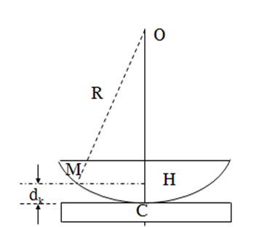
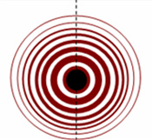
c) Giao thoa cho hệ vân tròn Newton
- Đặt một thấu kính phẳng lồi L lên một tấm thủy tinh mỏng phẳng G. Thấu kính phẳng lồi L là một phần của mặt cầu tâm O bán kính R.
- Chiếu một chùm sáng đơn sắc song song có bước sóng λ theo phương vuông góc với bản thủy tinh.
- Các tia phản xạ từ mặt dưới của thấu kính và mặt trên của bản mỏng này sẽ giao thoa với nhau ở mặt cong của thấu kính phẳng lồi và tạo ra hệ vân định xứ trên mặt cong này. Đó là các vân cùng độ dày nên chúng là vân có dạng các vòng tròn, gọi là vân tròn Newton.
- Một điểm M trên mặt cong của thấu kính tại điểm có bề dày nêm không khí giữa L và G là d_{k}. Tại M có vân tối khi:
L
G
với:
⇒ Tiếp điểm C là vân tối
với:
Tại M có vân sáng khi:
Gọi r_{k} = MH là bán kính của vân tối thứ k ta có:
Vậy:
Như vậy: Trong hệ vân tròn Newton, bình phương của bán kính vân tối thứ k tỉ lệ thuận với số nguyên k tương ứng.

Slide 13

Bài tập 5.2. (Bài 2c trang 3+4). Một chùm sáng đơn sắc có bước sóng λ = 0,5 μm chiếu vuông góc với một mặt của nêm không khí. Quan sát trong ánh sáng phản xạ, người ta đo được độ rộng của mỗi vân giao thoa là i = 0,5 mm.
a) Xác định góc nghiêng của nêm.
b) Chiếu đồng thời vào mặt nêm không khí hai chùm tia sáng đơn sắc có bước sóng lần lượt là λ₁ = 0,5 μm và λ₂ = 0,6 μm. Tìm vị trí tại đó các vân tối cho bởi hai chùm sáng nói trên trùng nhau. Coi cạnh của bản mỏng nêm không khí là vân tối bậc không.
LỜI GIẢI
a) Gọi α là góc nghiêng của nêm, tức là góc nhị diện giữa hai bản thủy tinh G₁ và G₂.
Độ rộng i của mỗi vân giao thoa là khoảng cách giữa hai vân sáng (hoặc hai vân tối) kế tiếp nhau trên bản G₁.
i
R
P
α
Q
b) Vị trí mà tại đó có sự trùng nhau của vân tối hai chùm sáng khi:
d_{k}
d_{k+1}
Vị trí mà tại đó có sự trùng nhau của vân tối hai chùm sáng lần thứ nhất ứng với:
Vậy những vị trí mà tại đó có sự trùng nhau của vân tối hai chùm sáng có bề dày d_{k} thỏa mãn:
Với:
Khi n = 0 thì d_{k} = 0 ứng với vân tối bậc 0 của cả hai chùm sáng trùng nhau ở cạnh CC’ của nêm đã cho.

Slide 14
Bài tập 5.3. (Bài 3c trang 4). Cho một chùm sáng đơn sắc song song chiếu vuông góc với mặt phẳng của bản mỏng không khí nằm giữa hai bản thủy tinh phẳng đặt tiếp xúc với mặt cong của thấu kính phẳng - lồi. Bán kính mặt lồi của thấu kính là R = 15 m. Quan sát hệ vân tròn Newton qua chùm sáng phản xạ và đo được khoảng cách giữa vân tối thứ tư và vân tối thứ hai mươi lăm bằng 9 mm. Xác định bước sóng của chùm sáng đơn sắc. Coi tâm của hệ vân trò Newton là vân tối số 0.
LỜI GIẢI
Đối với hệ vân tròn Newton ta có: Bán kính của vân tối thứ k tỉ lệ với căn bậc hai của số nguyên k.
Bán kính của vân tối thứ tư và thứ hai lăm lần lượt là:
Khoảng cách giữa vân tối thứ tư và vân tối thứ hai mươi lăm là:
Δr = 9 mm
O r₄ r₂₅
Vậy bước sóng của chùm sáng đơn sắc là:

Slide 15

Bài tập 5.4. (Bài 4c trang 4). Mặt cầu của một thấu kính phẳng, một mặt lồi được đặt tiếp xúc với một bản thủy tinh phẳng. Chiết suất của thấu kính và bản thủy tinh lần lượt bằng n₁ = 1,5 và n₂ = 1,7. Bán kính cong của mặt cầu của thấu kính là R = 100 cm, khoảng không gian giữa thấu kính và bản phẳng chứa đầy một chất có chiết suất n =1,63. Xác định bán kính của vân tối thứ năm nếu quan sát vân giao thoa bằng ánh sáng phản xạ. Cho bước sóng của ánh sáng λ = 0,5 μm.
LỜI GIẢI
+ Hệ thống tạo vân tròn Newton như hình bên.
S
C
+ Ta có quang lộ của tia phản xạ dài thêm nửa bước sóng, mà tại M ở vị trí nêm có bề dày d_{k} thì quan sát vân giao thoa bằng ánh sáng phản xạ nên:
Tia thứ nhất từ nguồn sáng S đến M và phản xạ tại M có quang lộ là:
R
Thấu kính
phẳng lồi
n₁ = 1,5
Tia thứ hai là SJMQM có quang lộ là:
J
M
Nêm có chiết suất
n =1,63
d_{k}
O
Q
H
Vậy hiệu quang lộ của hai tia gửi đến M là:
Điều kiện để tại M có vân tối là:
n₂ = 1,7
Điều kiện để tại M có vân tối là bề dày d_{k} của nêm tại điểm M thỏa mãn:
k = 0; 1; 2; 3; …

Slide 16
Bài tập 5.4. (Bài 4c trang 4). Mặt cầu của một thấu kính phẳng, một mặt lồi được đặt tiếp xúc với một bản thủy tinh phẳng. Chiết suất của thấu kính và bản thủy tinh lần lượt bằng n₁ = 1,5 và n₂ = 1,7. Bán kính cong của mặt cầu của thấu kính là R = 100 cm, khoảng không gian giữa thấu kính và bản phẳng chứa đầy một chất có chiết suất n =1,63. Xác định bán kính của vân tối thứ năm nếu quan sát vân giao thoa bằng ánh sáng phản xạ. Cho bước sóng của ánh sáng λ = 0,5 μm.
LỜI GIẢI (tiếp)
C
S
Với k = 0 thì bề dày nêm:
⇒ k = 0 ứng với vân tối 1, vậy bề dày ứng với vân tối 5 là:
R
Thấu kính
phẳng lồi
n₁ = 1,5
J
Từ hình vẽ ta có bán kính vân tối thứ năm là: r₅ = OM
M
Nêm có chiết suất
n =1,63
d_{k}
O
Với OH = d_{k} = d₅; CH = R
Q
H
Ta được:
n₂ = 1,7
Vậy bán kính vân tối thứ năm khi quan sát vân giao thoa bằng ánh sáng phản xạ là:

Slide 17
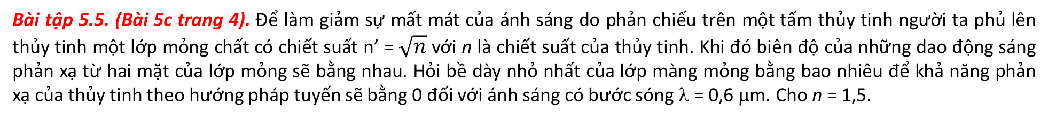
Bài tập 5.5. (Bài 5c trang 4). Để làm giảm sự mất mát của ánh sáng do phản chiếu trên một tấm thủy tinh người ta phủ lên thủy tinh một lớp mỏng chất có chiết suất n’ = $\sqrt{n}$ với n là chiết suất của thủy tinh. Khi đó biên độ của những dao động sáng phản xạ từ hai mặt của lớp mỏng sẽ bằng nhau. Hỏi bề dày nhỏ nhất của lớp màng mỏng bằng bao nhiêu để khả năng phản xạ của thủy tinh theo hướng pháp tuyến sẽ bằng 0 đối với ánh sáng có bước sóng λ = 0,6 μm. Cho n = 1,5.
LỜI GIẢI
S
+ Ta có: n’ = $\sqrt{n}$ = $\sqrt{1,5}$ = 1,22
+ Tại một điểm M nằm ở mặt trên của lớp có sự giao thoa của hai tia:
- Tia thứ nhất từ S đến M rồi phản xạ tại M có quang lộ:
- Tia thứ hai là SMQM rồi phản xạ tại M có quang lộ:
Với d là bề dày của lớp màng mỏng.
M
Vậy hiệu quang lộ của hai tia gửi đến M là:
d
+ Để giảm thiểu mất mát do phản chiếu thì tại M phải cho vân tối:
Q
Vậy bề dày của lớp màng mỏng phải thỏa mãn:
k = 0; 1; 2; 3; …
+ Bề dày của lớp màng mỏng tối thiểu khi k = 0, vậy:

Slide 18
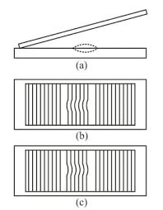

5.1.6. Ứng dụng của hiện tượng giao thoa ánh sáng
Đo bước sóng và xác định chiết suất
Kiểm tra chất lượng bề mặt
Chiếu sáng nghệ thuật

Slide 19
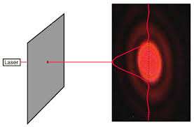
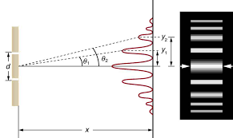
5.2
NHIỄU XẠ ÁNH SÁNG
Nhiễu xạ ánh sáng qua khe hẹp, qua lỗ tròn cũng tạo ra những hệ vân sáng-tối xen kẽ rất đặc biệt.
1
Nhiễu xạ của sóng cầu qua một lỗ tròn
2
Nhiễu xạ sóng phẳng qua một khe hẹp
3
Nhiễu xạ sóng phẳng qua nhiều khe hẹp. Cách tử

Slide 20
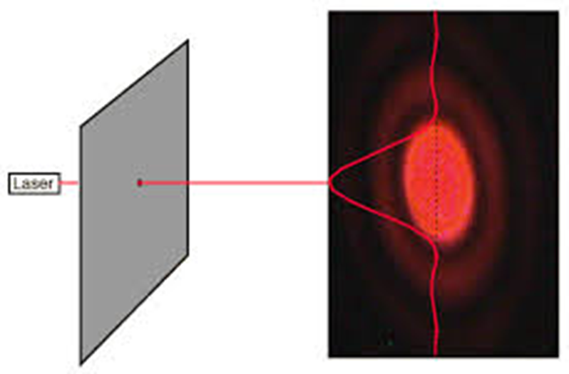
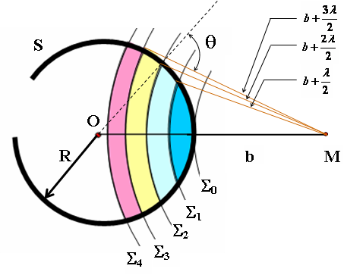



5.2.1. Nhiễu xạ của sóng cầu qua một lỗ tròn
a) Thí nghiệm nhiễu xạ sóng cầu qua một lỗ tròn
- Cho một chùm sáng laser màu đỏ chiếu qua một lỗ tròn K trên màn chắn P. Phía sau màn chắn P đặt một màn quan sát Q. Kích thước lỗ tròn K có thể thay đổi được.
O
K
M
- Khi kích thước của lỗ tròn K đủ lớn trên màn quan sát Q ta thu được một vòng tròn sáng theo định luật truyền thẳng của ánh sáng.
- Khi kích thước của lỗ tròn K rất nhỏ (vào cỡ bước sóng) thì trên màn Q xuất hiện một hệ vân hình vành khan sáng – tối xen kẽ. Đặc biệt M chính giữa màn Q lại có thể sáng hơn hoặc tối hơn so với khi không có màn P, tùy theo kích thước của lỗ tròn O và khoảng cách từ nó đến màn Q. Hiện tượng này chứng tỏ ánh sáng không truyền thẳng khi đi qua lỗ nhỏ có kích thước vào cỡ bước sóng và gọi là nhiễu xạ ánh sáng.
P
Q
b) Phương pháp đới cầu Fresnel
- Dựng mặt cầu S tâm O tại nguồn sáng laser tựa vào lỗ K. Lấy M làm tâm vẽ các mặt cầu ∑_{o}, ∑₁, ∑₂, . . . có bán kính lần lượt là b = MK; b +λ/2; b +2λ/2; b +3λ/2 … Những mặt cầu này cắt mặt cầu S thành các đới cầu gọi là đới cầu Fresnel. Đới cầu thứ k có bán kính r_{k} và có cùng diện tích ΔS. Biên độ dao động tại M do đới thứ k gửi đến bằng trung bình cộng biên độ của hai đới liền kề. Dao động sáng do hai đới kế tiếp gửi đến M thì ngược pha nhau.
K
- Gọi I₀ là cường độ sáng trước lỗ K. Khi không có màn chắn P hoặc kích thước lỗ K lớn:
Điểm M sáng bình thường
Điểm M sáng hơn bình thường
- Khi lỗ chứa lẻ đới
Điểm M tối hơn bình thường
- Khi lỗ chứa lẻ đới

Slide 21
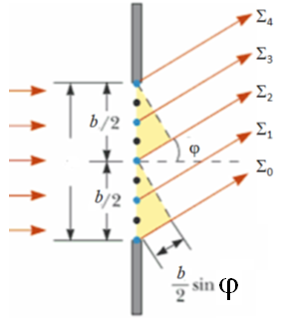

5.2.2. Nhiễu xạ của sóng phẳng qua một khe hẹp
a) Thí nghiệm
- Chiếu sáng một khe hẹp AB hình chữ nhật có bề rộng b trên màn chắn P bằng sóng ánh sáng phẳng bước sóng λ. Phía sau màn chắn P đặt một màn quan sát Q. Kích thước khe hẹp có thể thay đổi được.
ϕ
- Khi khe hẹp AB lớn, trên màn Q thu được một vệt sáng theo định luật truyền thẳng của ánh sáng.
b
- Khi khe hẹp AB đủ nhỏ, trên màn Q xuất hiện một hệ vân sáng – tối nằm xen kẽ lan ra cả vùng bóng tối hình học. Đặc biệt chính giữa màn Q là một vân sáng, sáng nhất trong các vân, có độ rộng gấp đôi các vân sáng ở hai bên và gọi là vân sáng giữa. Hiện tượng này chứng tỏ ánh sáng bị lệch khỏi phương truyền thẳng khi đi qua khe hẹp và được gọi là nhiễu xạ của sóng phẳng qua một khe hẹp.
P
Q
b) Giải thích hiện tượng
- Xét các tia nhiễu xạ theo cùng một góc lệch ϕ so với phương truyền thẳng. Vẽ các mặt phẳng ∑_{o}, ∑₁, ∑₂ ... Vuông góc với tia nhiễu xạ và cách nhau λ/2. Các mặt phẳng này chia khe hẹp AB thành các dải, mỗi dải có bề rộng d như nhau và số dải trên khe là n. Hai dải kế tiếp trên khe gửi đến điểm M trên màn Q hai dao động sáng ngược pha nhau.
- M sẽ tối khi trên khe có một số chẵn dải:
M sáng khi trên khe có một số lẻ dải:
⇒ Cực đại giữa rộng gấp 2 lần các cực đại bên.
⇒ Cực đại giữa sáng nhất, vì gần khe nhất, sự suy giảm cường độ sáng theo khoảng cách là ít nhất.

Slide 22
5.2.3. Nhiễu xạ của sóng phẳng qua nhiều khe hẹp. Cách tử
a) Nhiễu xạ sóng phẳng qua nhiều khe hẹp
- Xét một hệ N khe hẹp giống nhau, mỗi khe có có bề rộng b và khoảng cách giữa hai khe là d > b bố trí trên màn chắn P. Chiếu các khe này bởi sóng ánh sáng phẳng bước sóng λ. Giả sử các tia sáng từ các khe này là các tia kết hợp.
- Khi đó ngoài hiện tượng nhiễu xạ của mỗi khe còn có hiện tượng giao thoa của các khe.
- Nếu:
thì mọi khe đều cho cực tiểu nhiễu xạ, đó là các cực tiểu chính.
- Hiệu quang lộ của hai khe kế tiếp gửi đến điểm M trên màn Q là:
- Nếu
hay
thì mọi khe đều cho cực đại nhiễu xạ và giao thoa của các khe cũng cho cực đại, đó là các cực đại chính.
Tại điểm F chính giữa màn Q: k = 0: sin ϕ = 0: có cực đại giữa. Vì d > b nên giữa hai cực tiểu chính có thể có nhiều cực đại chính.
- Tại điểm chính giữa của 2 cực đại chính có:
là cực đại hay cực tiểu còn tùy thuộc vào số khe N.
Nếu N = 2 tại đó có cực tiểu chính, nếu N = 3 tại đó có một cực đại phụ vì kém sáng hơn do sóng từ hai khe gửi đến M khử lẫn nhau.
Tổng quát: có N – 1 cực tiểu phụ và N – 2 cực đại phụ giữa hai cực đại chính.

Slide 23
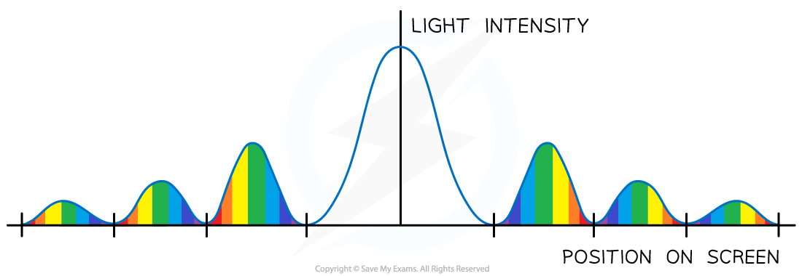
5.2.3. Nhiễu xạ của sóng phẳng qua nhiều khe hẹp. Cách tử
b) Cách tử nhiễu xạ
- Là một tập hợp các khe hẹp giống nhau, song song, cách đều nhau và cùng nằm trên một mặt phẳng.
- Khoảng cách d giữa hai khe hẹp được gọi là chu kỳ của cách tử.
- Số khe trên một đơn vị chiều dài:
- Bao gồm cách tử truyền qua và cách tử phản xạ.
- Chiếu một chùm sáng đơn sắc vào cách tử, trên màn quan sát thu được các vạch sáng, đó là các cực đại chính ứng với nhiễu xạ sóng phẳng qua nhiều khe hẹp.
- Chiếu một chùm sáng trắng vào cách tử, mỗi ánh sáng đơn sắc sẽ cho một hệ thống các cực đại chính.
Tại điểm F chính giữa màn, các ánh sáng đơn sắc đều cho cực đạ chính. Kết quả F là một vệ sáng trắng.
Cách tử truyền qua cho ánh sáng đi qua phần trong suốt giữa hai khe sáng.
Cách tử phản xạ cho ánh sáng nhiễu xạ trên phần bằng phẳng giữa hai khe sáng
Với mỗi k xác định, các cực đại chính cùng bậc của các ánh sáng đơn sắc khác nhau không trùng nhau nên tập hợp các cực đại chính đó hợp thành quang phổ bậc k.
Trong mỗi quang phổ, vạch tím nằm phía trong còn vạch đỏ nằm phía ngoài.
Ra xa vân trắng giữa, các quang phổ bậc khác nhau có thể chồng lên nhau,

Slide 24
Bài tập 5.6. (Bài 6c trang 4). Một chùm sáng đơn sắc có bước sóng λ = 0,6 μm được chiếu vuông góc với một khe hẹp có bề rộng b = 2 μm, ngay sau khe hẹp đặt một thấu kính hội tụ.
a) Tìm bề rộng của vân cực đại giữa trên màn quan sát đặt tại mặt phẳng tiêu của thấu kính và cách thấu kính D = 1 m.
b) Xác định vị trí của cực tiểu bậc nhất và số vân tối trên màn quan sát.
LỜI GIẢI
a) Vị trí của cực tiểu bậc nhất có góc nhiễu xạ ϕ sao cho:
Bề rộng của vân cực đại giữa trên màn quan sát Q là:
I
b Vị trí của cực tiểu bậc nhất trên màn quan sát là:
ϕ
Vị trí của cực tiểu các cực tiểu trên màn quan sát ứng với góc nhiễu xạ ϕ sao cho:
Mà: -1 ≤ sin ϕ ≤ 1 nên
D
Hay:
Vậy:
Màn chắn P
chứa khe b
Màn quan sát Q
Trên màn quan sát có 6 vân tối, không lấy giá trị k= 0 vì nó ứng với cực đại giữa.

Slide 25
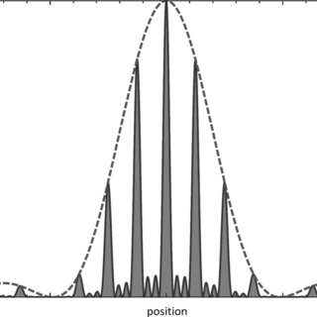
Bài tập 5.7. (Bài 7c trang 4). Cho một chùm tia sáng đơn sắc song song có bước sóng λ = 0,7 μm chiếu vuông góc với mặt của một cách tử truyền qua. Trên mặt phẳng tiêu của thấu kính hội tụ đặt ở sát phía sau cách tử, người ta quan sát thấy vạch quang phổ bậc ba lệch ϕ = 48⁰36’.
a) Tìm chu kỳ cách tử và số khe trên 1 cm chiều dài của cách tử.
b) Tính số cực đại chính nằm trong khoảng giữa hai cực tiểu chính bậc nhất trong
ảnh nhiễu xạ. Cho biết mỗi khe của cách tử có bề rộng b = 0,7μm. Cho sin48⁰36’ = 0,75.
LỜI GIẢI
I
a) Nhiễu xạ qua cách tử về bản chất là nhiễu xạ qua nhiều khe hẹp. Tại I có cực đại chính bậc 3 khi góc nhiễu xạ ϕ = 48⁰36’.
ϕ
Vậy:
⇒ Chu kỳ cách tử là:
(khe/cm)
Số khe trên 1 cm chiều dài của cách tử là:
b) Vị trí của hai cực tiểu chính bậc 1 là:
Vị trí của cực đại chính là:
Màn quan sát Q
Số cực đại chính nằm giữa hai cực tiểu chính bậc 1 là số giá trị khác nhau của số nguyên k sao cho:
⇒ Có 7 cực đại chính nằm giữa hai cực tiểu chính bậc 1 ứng với k = 0; ±1; ±2; ±3

Slide 26
Bài tập 5.8. (Bài 8c trang 4). Cho một cách tử phẳng có chu kỳ cách tử d = 2 μm. Ngay sau cách tử đặt một thấu kính hội tụ, trên màn quan sát tại mặt phẳng tiêu của thấu kính người ta quan sát thấy khoảng cách giữa hai quang phổ bậc nhất ứng với bước sóng λ₁ = 0,4044 μm và λ₂ = 0,4047 μm bằng 0,1 mm. Xác định tiêu cự của thấu kính.
LỜI GIẢI
Tiêu cự của thấu kính là khoảng cách D từ mặt phẳng cách tử đến màn quan sát.
+ Vị trí của hai quang phổ bậc nhất của hai bước sóng đã cho là:
I
+ Khoảng cách giữa hai quang phổ bậc nhất của hai bước sóng đã cho là:
ϕ
+ Vậy tiêu cự của thấu kính là:
D
Màn chắn P
chứa khe b
Màn quan sát Q

Slide 27
Bài tập 5.9. (Bài 9c trang 4). Cho một cách tử có chu kỳ là 2 μm.
a) Hãy xác định số vạch cực đại chính tối đa nếu ánh sáng dung trong thí nghiệm là ánh sáng vàng của ngọn lửa Natri (λ = 5890 A⁰).
b) Tìm bước sóng giới hạn có thể quan sát được trong quang phổ bậc 3.
LỜI GIẢI
a) Vị trí của cực đại chính trên màn quan sát ứng với góc nhiễu xạ ϕ thỏa mãn:
Mà: - 1 ≤ sin ϕ ≤ 1 nên số cực đại chính quan sát được trên màn chính là số giá trị khác nhau của số nguyên k thỏa mãn:
Hay:
Vậy:
Trên màn quan sát được 7 cực đại chính
b) Vị trí của cực đại chính trên màn quan sát ứng với góc nhiễu xạ của quang phổ bậc 3 là:
Ta có (sinϕ)_{max} = 1 thì bước sóng giới hạn là λ_{max} bằng:

Slide 28
Bài tập 5.10. (Bài 10c trang 4). Cho một chùm tia sáng đơn sắc song song chiếu vuông góc vào mặt một cách tử phẳng có chu kỳ d = 2 μm. Xác định bậc lớn nhất của các vạch cực đại trong quang phổ nhiễu xạ cho bởi cách tử đối với ánh sáng đỏ có bước sóng λ₁ = 0,7 μm và ánh sáng tím có bước sóng λ₂ = 0,4 μm.
LỜI GIẢI
+ Vị trí của vạch cực đại chính bậc k ứng với góc nhiễu xạ ϕ thỏa mãn:
Vì sinϕ ≤ 1 nên:
⇒ bậc lớn nhất của các vạch cực đại trong quang phổ nhiễu xạ cho bởi cách tử có chu kỳ d = 2 μm đối với ánh sáng có bước sóng λ là:
+ Đối với ánh sáng đỏ có bước sóng λ₁ = 0,7 μm thì bậc lớn nhất của các vạch cực đại trong quang phổ nhiễu xạ là:
+ Đối với ánh sáng tím có bước sóng λ₂ = 0,4 μm thì bậc lớn nhất của các vạch cực đại trong quang phổ nhiễu xạ là:

Slide 29
5.3
PHÂN CỰC ÁNH SÁNG
Nhiễu xạ ánh sáng qua khe hẹp, qua lỗ tròn cũng tạo ra những hệ vân sáng-tối xen kẽ rất đặc biệt.
1
Thí nghiệm về hiện tượng phân cực ánh sáng
2
Khái niệm ánh sáng tự nhiên và ánh sáng phân cực
3
Định luật Malus về phân cực ánh sáng.
Phân cực do phản xạ và khúc xạ
4
Ứng dụng của hiện tượng phân cực ánh sáng

Slide 30
5.3.1. Thí nghiệm về hiện tượng phân cực ánh sáng
Đặt vấn đề: Trong quang hình học ta biết rằng, với một môi trường trong suốt và đồng nhất thì ành sáng truyền qua theo một đường thẳng và môi trường đó cho năng lượng ánh sáng đi qua hầu như toàn bộ (không hấp thụ ánh sáng). Tuy nhiên, người ta tìm được những vật liệu trong suốt mà ánh sáng đi qua nó theo các hướng khác nhau thì năng lượng ánh sáng đi qua khác nhau, chẳng hạn như thí nghiệm với bản Tuamalin sau đây.
Silicoborat nhôm
Bản Tuamalin: Từ một tinh thể Silicoborat Nhôm trong suốt người ta cưa cắt, mài nhẵn, đánh bóng thành một bản mỏng hình chữ nhật có hai mặt bên song song với trục tinh thể.
- Bản Tuamalin là một môi trường truyền sáng không đẳng hướng.
- Trục tinh thể được gọi là quang trục của bản Tuamalin.
Bản Tuamalin

Slide 31
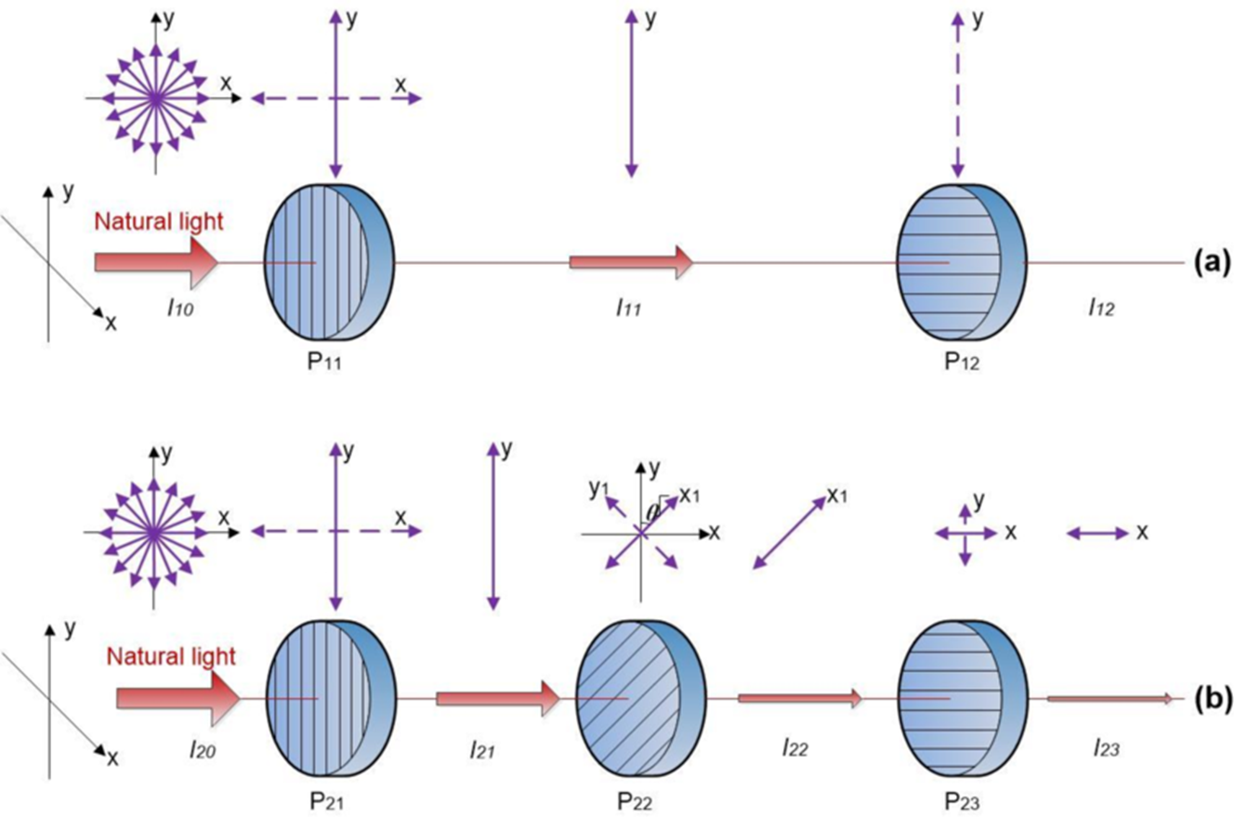

Slide 32
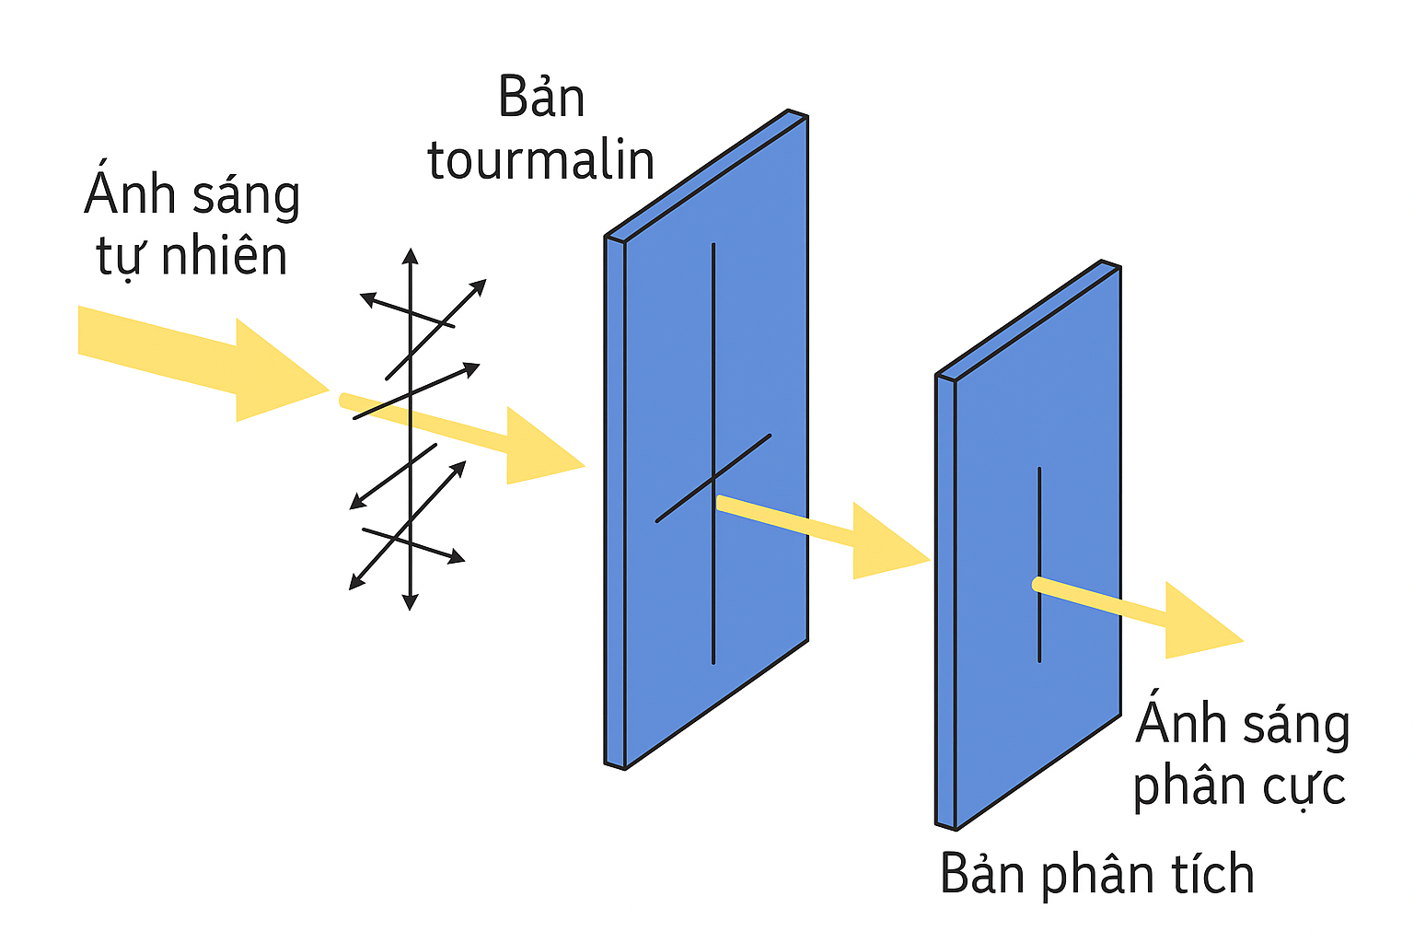

Slide 33
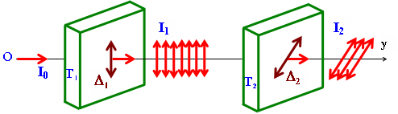
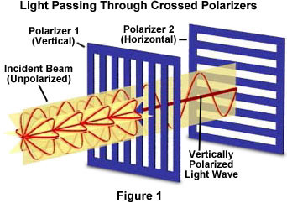
5.3.1. Thí nghiệm về hiện tượng phân cực ánh sáng
Thí nghiệm 1: O là nguồn sáng trắng, phương truyền Oy ⊥ với mặt bên T₁. Quay T₁ xung quanh phương truyền, cường độ sáng I₁ sau nó không đổi.
Thí nghiệm 2: Cố định T₁, đặt tiếp sau nó bản T₂ cũng có mặt bên vuông góc với Oy. Cường độ sáng sau T₂ phụ thuộc góc quay như sau:
+ Δ₁ // Δ₂: I₂ lớn nhất: I_{2max}
+ Δ₁ ⊥ Δ₂: I₂ nhỏ nhất: I_{2min} = 0
+ Δ₁ tạo với Δ₂ một góc α: I₂ nhận giá trị trung gian:
0 < I₂ < I_{2max}
Kết luận: Hiện tượng bất thường này được gọi là hiện tượng phân cực ánh sáng.
Hiện tượng phân cực ánh sáng chỉ có thể giải thích nếu ta thừa nhận:
● Ánh sáng là sóng điện từ, hơn nữa đó là sóng ngang.
● Ánh sáng bao gồm ánh sáng tự nhiên và ánh sáng phân cực.

Slide 34
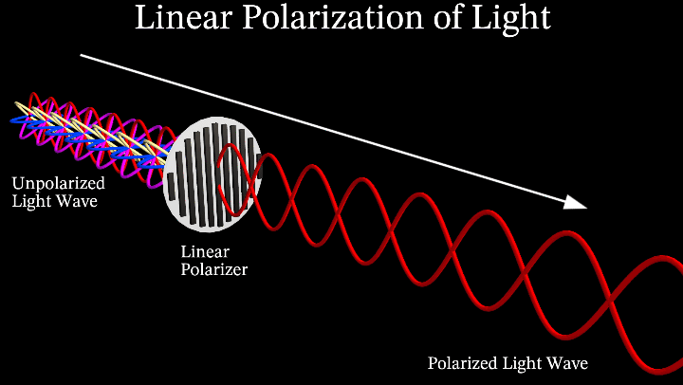
5.3.2. Khái niệm ánh sáng tự nhiên và ánh sáng phân cực. Giải thích hiện tượng phân cực ánh sáng
a) Giả thuyết về ánh sáng tự nhiên và ánh sáng phân cực
● Ánh sáng tự nhiên: Ánh sáng phát ra từ các nguồn trong tự nhiên như cây đèn, ngọn nến, mặt trời, …
- Khi được kích thích, nguyên tử khối chất phát ra những đoàn sóng nối tiếp nhau. Trong mỗi đoàn sóng này, véctơ sóng sáng dao động theo một phương xác định vuông góc với phương truyền.
- Do vận động trong nguyên tử, các đoàn sóng do cùng một nguyên tử phát ra có thể có véctơ sóng sáng dao động theo các phương khác nhau.
- Một nguồn sáng tập hợp nhiều nguyên tử, do chuyển động nhiệt, các đoàn sóng do các nguyên tử phát ra cũng thay đổi một cách hỗn loạn quanh phương truyền.
E
O
y
Kết quả: Ánh sáng tự nhiên có véctơ sóng sáng dao động theo mọi phương vuông góc với phương truyền sáng. Một cách gần đúng: Ánh sáng tự nhiên có véctơ sóng sáng phân bố đối xứng xung quanh phương truyền.
Biểu diễn ánh sáng tự nhiên

Slide 35
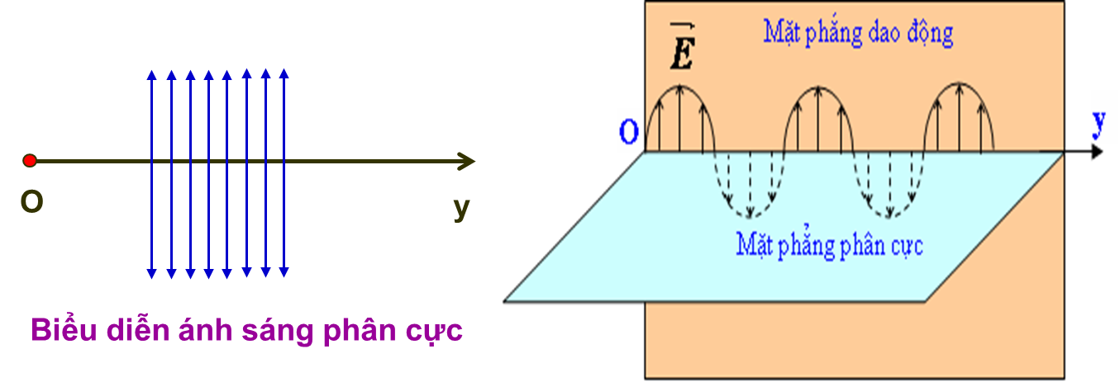
5.3.2. Khái niệm ánh sáng tự nhiên và ánh sáng phân cực. Giải thích hiện tượng phân cực ánh sáng
a) Giả thuyết về ánh sáng tự nhiên và ánh sáng phân cực
● Ánh sáng phân cực: Ánh sáng có véctơ sóng sáng chỉ dao động theo một phương xác định. Mỗi đoàn sóng do nguyên tử phát ra là một ánh sáng phân cực toàn phần.
- Mặt phẳng chứa véctơ sóng sáng là mặt phẳng dao động.
- Mặt phẳng vuông góc với mặt phẳng dao động và chứa phương truyền gọi là mặt phẳng phân cực.

Slide 36
5.3.2. Khái niệm ánh sáng tự nhiên và ánh sáng phân cực. Giải thích hiện tượng phân cực ánh sáng
b) Giải thích sơ bộ hiện tượng phân cực ánh sáng
● Để giải thích hiện tượng phân cực ánh sáng, trước hết ta thừa nhận hai điều sau đây:
- Ánh sáng trong tự nhiên gồm ánh sáng tự nhiên và ánh sáng phân cực.
- Bản Tuamalin cho qua hoàn toàn ánh sáng có véctơ sóng sáng // quang trục, hấp thụ hoàn toàn ánh sáng có véctơ sóng sáng ⊥ quang trục. Ánh sáng có véctơ sóng sáng xiên góc với quang trục thì cho qua một phần.
● Giải thích thí nghiệm 1: Trước bản T₁ là ánh sáng tự nhiên có véctơ sóng sáng phân bố đối xứng xung quanh phương truyền. Sau T₁ là ánh sáng phân cực có véctơ sóng sáng song song với quang trục Δ₁. Vì đối xứng, T₁ quay cường độ sáng sau T₁ không đổi bằng:
Với I₁ là cường độ sáng sau bản T₁.
● Giải thích thí nghiệm 2: Trước bản T₂ là ánh sáng phân cực có véctơ sóng sáng song song với quang trục Δ₁ nên:
+ Khi Δ₁ // Δ₂: T₂ cho qua hoàn toàn: I₂ lớn nhất: I_{2max}
+ Khi Δ₁ ⊥ Δ₂: T₂ hấp thụ hoàn toàn: I₂ nhỏ nhất: I_{2min}
+ Khi Δ₁ ⊥ Δ₂: T₂ cho qua một phần, I₂ nhận giá trị trung gian là: 0 < I₂ < I_{2max}

Slide 37
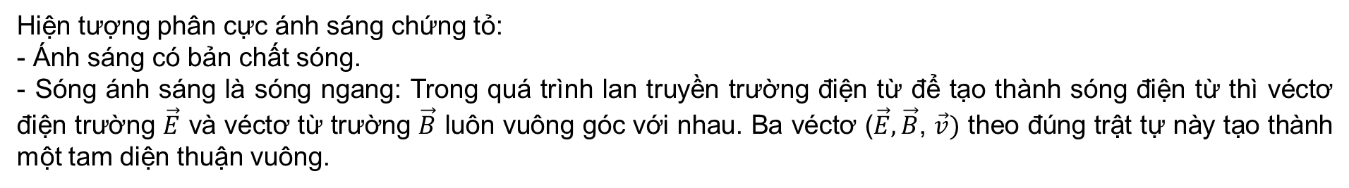
5.3.2. Khái niệm ánh sáng tự nhiên và ánh sáng phân cực. Giải thích hiện tượng phân cực ánh sáng
c) Ý nghĩa của hiện tượng phân cực ánh sáng
Hiện tượng phân cực ánh sáng chứng tỏ:
- Ánh sáng có bản chất sóng.
- Sóng ánh sáng là sóng ngang: Trong quá trình lan truyền trường điện từ để tạo thành sóng điện từ thì véctơ điện trường $\vec{E}$ và véctơ từ trường $\vec{B}$ luôn vuông góc với nhau. Ba véctơ ($\vec{E},\vec{B}$, $\vec{v})$ theo đúng trật tự này tạo thành một tam diện thuận vuông.

Slide 38
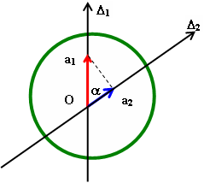
5.3.3. Định luật Malus về phân cực ánh sáng. Phân cực do phản xạ và khúc xạ
a) Định luật Malus về phân cực ánh sáng
Phát biểu: Khi cho một chùm sáng tự nhiên rọi qua hai bản Tuamalin có quang trục hợp với nhau một góc α thì cường độ sáng nhận được sau hai bản tỉ lệ với cos²α.
Biểu thức:
Trong đó I₁ là cường độ sáng nhận được sau bản Tuamalin thứ nhất, I₂ là cường độ sáng nhận được sau bản Tuamalin thứ hai.
Chứng minh:
Gọi a₁ và a₂ biên độ của véctơ sóng sáng nhận được sau bản Tuamalin thứ nhất và thứ hai thì ta có:
Mặt khác cường độ sáng nhận được sau mỗi bản bằng bình phương biên độ của véctơ sóng sáng nên:
Suy ra:
Vậy cường độ sáng nhận được sau hai bản tỉ lệ với cos²α (ĐPCM).

Slide 39
Bài tập 5.11. (Bài 11c - trang 4). Quang trục của kính phân cực và kính phân tích hợp với nhau một góc 30⁰. Cho biết khi truyền qua mỗi kính năng lượng ánh sáng bị phản xạ và hấp thụ 5%. Hãy xác định:
a) Cường độ ánh sáng tự nhiên bị giảm bao nhiêu lần sau khi truyền qua kính phân cực.
b) Cường độ ánh sáng tự nhiên bị giảm bao nhiêu lần sau khi truyền qua cả hai kính phân cực và kính phân tích?
LỜI GIẢI
a) Khi truyền qua mỗi kính năng lượng ánh sáng bị phản xạ và hấp thụ 5% nên cường độ sáng nhận được sau khi đi qua kính phân cực là:
Vậy cường độ sáng khi đi qua kính phân cực giảm số lần là:
b) Theo định luật Malus, cường độ sáng nhận được sau khi đi qua kính phân tích là:
Vậy cường độ sáng khi đi qua cả kính phân cực và kính phân tích giảm số lần là:

Slide 40
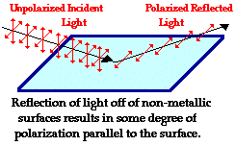
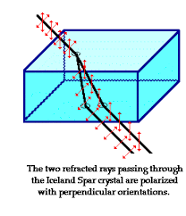
5.3.3. Định luật Malus về phân cực ánh sáng. Phân cực do phản xạ và khúc xạ
b) Phân cực do phản xạ và khúc xạ
Khi cho một chùm tia sáng tự nhiên chiếu tới mặt phân cách giữa hai môi trường dưới góc tới i thì tia phản xạ và khúc xạ đều thành ánh sáng phân cực một phần
Khi thay đổi góc tới sao cho tgi = n_{kx/}n_{t} thì tia phản xạ phân cực toàn phần. Góc tới đó gọi là góc tới Brewster

Slide 41
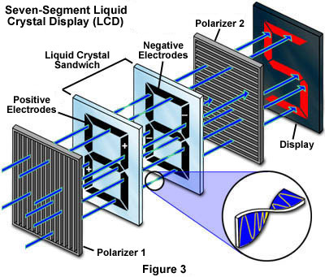
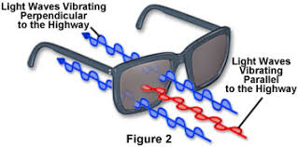
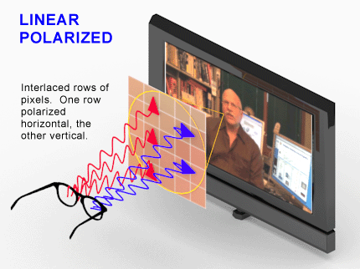
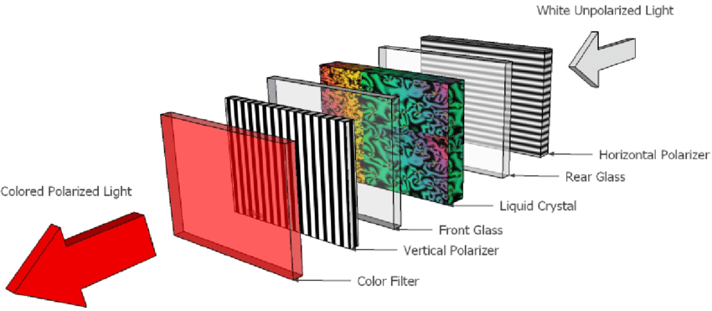
5.3.4. Ứng dụng của hiện tượng phân cực ánh sáng
● Kính mắt phân cực: Giảm độ chói từ ánh sáng phản xạ (mặt nước, mặt đường,...), giúp nhìn rõ hơn trong điều kiện nắng gắt.
● Màn hình LCD: Dựa vào các bộ lọc phân cực để điều khiển ánh sáng hiển thị hình ảnh.
● Kính 3D: Mỗi mắt nhận ánh sáng phân cực khác nhau để tạo hiệu ứng không gian 3 chiều.

Slide 42
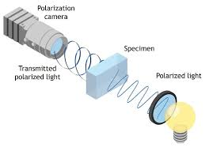
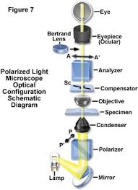
5.3.4. Ứng dụng của hiện tượng phân cực ánh sáng
● Kính hiển vi phân cực: Giúp quan sát các tinh thể lưỡng chiết hoặc mẫu vật có đặc tính phân cực, ứng dụng nhiều trong địa chất và sinh học.
● Kiểm tra ứng suất trong vật liệu trong suốt: Sử dụng ánh sáng phân cực để phát hiện các ứng suất bên trong vật liệu như thủy tinh, nhựa – gọi là hiện tượng quang đàn hồi.

Slide 43
Bài tập 5.12. (Bài 12c trang 4 + 5). Một chùm sáng sau khi truyền qua một chất lỏng đựng trong một bình thủy tinh, phản xạ trên đáy bình. Tia phản xạ bị phân cực toàn phần khi góc tới trên đáy bình bằng 42⁰37’, chiết suất của bình thủy tinh n = 1,5. Tính:
a) Chiết suất của chất lỏng.
b) Góc tới trên đáy bình để xảy ra hiện tượng phản xạ toàn phần.
LỜI GIẢI
a) Khi tia phản xạ bị phân cực toàn phần thí góc tới chính là góc tới Brewster: i_{B} = 42⁰37’
Ta có:
Môi trường chất lỏng là môi trường chứa tia tới có chiết suất n_{t} còn môi trường chứa tia khúc xạ là bình thủy tinh có chiết suất n_{kx} = n = 1,5
⇒ Chiết suất của chất lỏng là:
Vậy:
b) Gọi góc tới trên đáy bình để xảy ra phản xạ toàn phần là i_{gh} thì ta có:
⇒ Góc tới giới hạn là:

Slide 44
Thank you!

